Slide 1


Moja Malá Vlasť

Slide 2
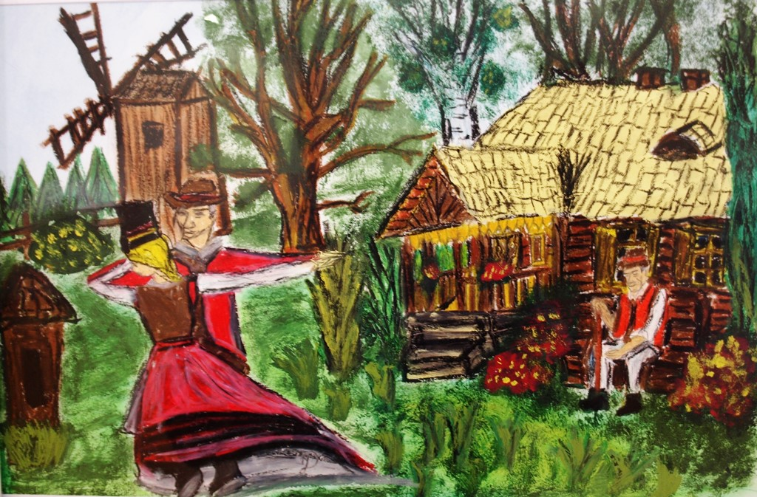
Obsah:
Úvod
Úlohy
Proces
Zdroje
Hodnotenie
Záver
Sprievodca učiteľa

Slide 3
Úvod:
Prečítajte si nasledujúce citáty, pretože hovoria o téme nášho projektu:
„Každý má svoje obľúbené miesto v detstve. To je ojczyzna duše.”/Stefan Żeromski/
„Žiadne miesto by nemalo byť pre teba drahšie ako ojczyzna.”/Cicero/
V literatúre je mnoho takýchto citátov, ale každý z nich má na účel ukázať, ako dôležitá je pre nás naša vlasť - tá veľká, ktorá je štátom, a tá malá, ktorá je naše miesto narodenia, región.

Slide 4
Čo je "Malá vlast"?
Každý z nás, okrem toho, že má veľkú vlasť - Poľsko (alebo iný štát), je tiež súčasťou malej vlasti, čo znamená jeho obec (región) - mesto, dedina, v ktorej sa narodil a s ktorou je veľmi spojený.
Spája nás nielen geograficky určené miesto bývania, ale aj myšlienky, túžby, sny spojené s naším regiónom. Hrdí sme na miestne zvyky a tradície, ktoré stále chceme objavovať a kultivovať, odovzdávajúc ich ďalším generáciám.

Slide 5
Úvod:
Cieľom týchto stretnutí bude lepšie spoznanie vašej Malej vlasti a propagácia jej - predstavíte, z čoho ste hrdí, a prečo sa oplatí navštíviť vašu obec, región.

Slide 6
Úloha:
Vaša úloha sa bude skladať z dvoch častí. Prvú časť úlohy vykonáte každý samostatne, vytvorením multimediálnej prezentácie. V druhej časti úlohy budete pracovať ako trieda, vytvárajúc výstavu vašich výtvarných prác.

Slide 7
Úloha:
Časť I úlohy:
Každý z vás bude musieť vytvoriť multimediálnu prezentáciu, v ktorej propagujete vašu „Malú vlasť”. Vo vašej prezentácii by ste mali ukázať symboly vášho regiónu a o nich hovoriť, vysvetliť väzby medzi osudmi mojej rodiny a miestom bývania, vymenovať miesta v regióne, ktoré by turista určite mal navštíviť.
Časť II - príprava výstavy v triede alebo v škole „Moja Malá vlasť”.

Slide 8
Úloha:
Časť II úlohy:
Z vašich multimediálnych prezentácií každý z vás pripraví plagát (zo vybratých snímok, fotografií). Z vašich prác pripravíte v triede alebo v škole výstavu plastických prác „Moja Malá vlasť”.
Možno sa vám podarí presvedčiť aj vašich spolužiakov, aby vyrobili podobné plagáty a spoločne vytvorili veľkú výstavu, ktorá predstaví vaše obľúbené miesta, na ktoré ste hrdí.

Slide 9
Proces – plán práce:
I TÝŽDEŇ:
Zoznámenie sa s obsahom úlohy Výber a zoznámenie sa s internetovými a ďalšími zdrojmi Analyzovanie plánu činnosti - čo by malo byť obsiahnuté v každej prezentácii Určenie rozsahu pomoci zo strany učiteľa, rodičov, vychovávateľov Určenie pravidiel prezentovania svojej práce Každá prezentácia by mala obsahovať nasledujúce informácie: Meno a priezvisko autora. Názov, tému Názov vášho mesta - okresu - kraja Geografické umiestnenie (ktoré územie Poľska) Uviesť väzby medzi osudmi mojej rodiny a miestom bývania (od koľkých generácií tam vaša rodina žije)

Slide 10
Proces – plán práce:
I TÝŽDEŇ:
6. Uviesť názvy miest, pamiatok v mojom regióne, ktoré by turista určite mal navštíviť, vidieť 7. Ukázať regionálne odevy, tradičné jedlá, sviatočné tradície atď. Ilustrácie obsiahnuté v prezentácii môžu byť vyrobené vlastnoručne študentmi alebo môžu použiť fotografie, rodinné suveníry alebo nájdené na internete.
II/III TÝŽDEŇ: (Príprava prezentácie môže byť predĺžená až na dva týždne)
Predstavenie svojej multimediálnej prezentácie na fóre triedy, všetkými študentmi.

Slide 11
Proces – plán práce:
III TÝŽDEŇ:
Príprava plagátov na výstavu - študenti môžu využiť vytláčané slajdy zo svojej multimediálnej prezentácie, alebo vytvoriť nový plagát len svojím plastickým talentom. Organizovanie výstavy výtvarných diel v škole. Môžete tiež rozšíriť akciu "Moja malá vlasť" ako školskú súťaž pre všetkých študentov. Plagát môže byť vyrobený akoukoľvek technikou. Veľkosť plagátu minimálne formát A3.

Slide 12
Zdroje:
https://sk.wikipedia.org/wiki/VLAS%C5%A4
https://sk.wikipedia.org/wiki/Lok%C3%A1lny_patriotizmus
Pre získanie konkrétnych informácií o svojom regióne by mali študenti do vyhľadávača na internete zadať názov svojej obce alebo okresu a vybrať si najdôležitejšie informácie a obrazy súvisiace s témou.
Dôležitým zdrojom informácií budú rozhovory s babičkami, dedkami, rodičmi, rodinné suveníry a albumy.

Slide 13
HODNOTENIE:
Počet bodov | 1p. | 2p. | 3p.
I časť úlohy - obsah prezentácie | Informácie neúplné, často mimo témy. Povrchné využitie len jedného typu zdroja. | Spracovanie všetkých otázok v súlade s tématom. Povrchné využitie rôznorodných zdrojov. | Dôkladné spracovanie témy. Úplné využitie uvedených zdrojov a ďalších informácií.
II časť úlohy - vizuálne dojmy | Zlé rozloženie prvkov na slajde alebo plagáte. Slabo čitateľná práca, neestetická. | Obsah je správne rozmieštaný. Správny počet slajdov, práca je čitateľná. | Čistá, zrozumiteľná a estetická práca. Obsah je usporiadaný. Grafické prvky sú vhodne zvolené.

Slide 14
HODNOTENIE:
Počet bodov | 1p. | 2p. | 3p.
I časť úlohy - prezentácia | Práca len prečítaná (migotaná) študentom, slabá znalosť témy, slovníka. Chýba odpovede na otázky učiteľa. | Prezentácia bola čiastočne prečítaná, čiastočne vyjadrená samostatne (migotaná). Slabé odpovede na otázky učiteľa. | Prezentácia predstavená samostatne, veľká znalosť témy. Schopnosť odpovedať na otázky učiteľa týkajúce sa predstavovanej témy.
II časť úlohy. Vytvorenie plagátu. V tejto časti úlohy sa body udeľujú na základe zapojenia študentov a ich individuálnych schopností.. | Malé zapojenie študenta do práce, prilepenie len snímok z prezentácie. | Stredné zapojenie študenta do práce. Plagát väčšinou vyrobený len prilepením snímok z prezentácie, s prvkami vlastných kresieb, fotografií. | Veľké angažovanie študenta v práci. Plagát premyslený, s veľkým množstvom vlastnej práce študenta, napríklad vytvorením vlastných kresieb.

Slide 15
HODNOTENIE
BODY | HODNOTENIE
<2 | nedostačujúci
4-3 | dostačujúci
6-5 | dostačujúci
8-7 | dobrý
9-10 | chválitebný
11-12 | výborný

Slide 16
Záver:
Tento projekt vám umožnil lepšie spoznať pojmom Malého otcovska.
Upevnili ste si názov vašej obce, okresu, vojvodstva, v ktorom žijete.
Dozvedeli ste sa, aká blízka vám je Malá otcovska a ako vás s ňou spája mnoho vecí.
Vo vašich prezentáciách a plagátoch ste mohli ukázať, z čoho máte hrdosť, čo je v hodnote vidieť vo vašich Malých otcovských miestach, a ak veľmi ste spojení s týmto regiónom.
Mali ste príležitosť hovoriť so svojimi blízkymi o tom, čo milujú na svojom mieste narodenia.

Slide 17
Záver:
Lepšie ste pochopili a poznali význam rodinných suvenírov, ako sú dôležité pri udržiavaní tradícií.
Prezentovaním svojich úloh ste sa naučili pravidlá autopräsentácie a zručnosti verejného vystupovania.
Zoznámili ste sa s internetovými zdrojmi, z ktorých ste mohli získať dodatočné informácie o vašom regióne, o ktorých ste predtým nevedeli.
Naučili ste sa, ako bezpečne a vhodne využívať internetové zdroje.
Zoznámili ste sa s pravidlami spolupráce v skupine, dobrého komunikovania a diskusie, čo nie je ľahké, keď každý chce vyjadriť svoj názor.

Slide 18
Sprievodca učiteľa:
Pred začatím projektu je potrebné dôkladne oboznámiť študentov s obsahom úloh a prispôsobiť komunikáciu ich schopnostiam.
Študentov je potrebné oboznámiť s pravidlami bezpečného používania internetu. Učiteľ by mal so študentmi prejsť internetové zdroje a pomôcť im ich pochopiť.
Pri tvorbe prezentácie môžu rodičia pomáhať študentom, najmä pri prezeraní internetových stránok svojho regiónu alebo doplnení informácií o rodinných tradíciách a suveníroch súvisiacich s regiónom.
Učiteľ môže sám rozhodnúť o forme prezentácie projektu. Forma prezentácie musí zohľadňovať individuálne možnosti študentov.
Študenti, ktorí pristupujú k druhej časti úlohy, by mali mať pripravené pomôcky na vytvorenie plagátu: výtlačky zo slajdov z prezentácie, kartóny, fixy, fotografie. Plagát by mal byť vyhotovený na školských hodinách.

Slide 19
Sprievodca učiteľa:
Študenti, ktorí pristupujú k druhej časti úlohy, by mali mať pripravené pomôcky na vytvorenie plagátu: výtlačky zo slajdov z prezentácie, kartóny, fixy, fotografie. Plagát by mal byť vyhotovený počas školských hodín.
Na realizáciu projektu by mali byť vyhradené približne 3 - 4 týždne. Na prvých hodinách - prehľad projektu, úloh, prezeranie internetových stránok. Potom by mali mať študenti týždeň alebo dva na prípravu prezentácie. Ďalšie hodiny - prezentácia svojich projektov. Na posledných hodinách príprava plagátov na výstavu. Zorganizovanie výstavy umeleckých prác.
Učiteľ by mal povzbudiť študentov, aby predstavili svoje práce formou výstavy na území školy alebo triedy.

Slide 20
Sprievodca učiteľa:
Učitelia, ktorí realizujú projekt v iných krajinách (Česká republika, Slovensko), by mali prispôsobiť obsah úloh (napr. iné územné členenie krajiny) svojim potrebám.
Študenti by mali vykonať individuálnu prácu doma s pomocou rodičov alebo opatrovateľov.
Pri hodnotení umeleckej práce študentov by učiteľ mal v prípade študentov s dodatočnými ťažkosťami zvážiť ich zapojenie do práce.

Slide 21

Spolufinancované z prostriedkov Európskej únie. Názory a stanoviská vyjadrené v tejto prezentácii sú výlučne názormi autora (autorov) a nemusia odrážať oficiálne stanoviská Európskej únie alebo Nadácie pre rozvoj systému vzdelávania. EÚ ani Nadácia nenesú zodpovednosť za obsah

